Slide 1
Hint Alt Kıtası Bölgesi

Slide 2
Neler öğreneceğiz?
İslam medeniyetinin, dünyanın farklı bölgelerindeki etkilerini fark eder.

Slide 3
https://www.youtube.com/watch?v=eZaHxOqRVis

Slide 4
Taç Mahal hakkında neler biliyorsunuz?

Slide 5
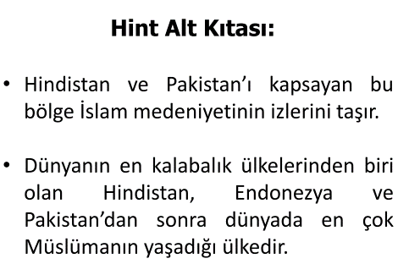
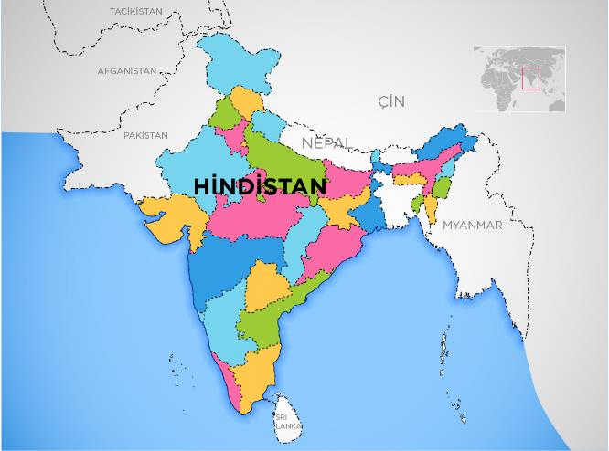

Slide 6
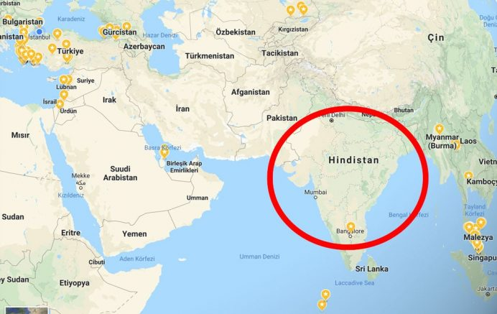

Slide 7
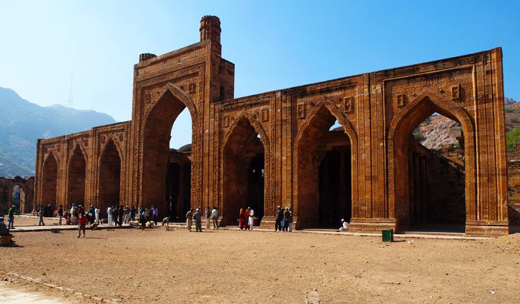
Hindistan’da ilk camii Emeviler döneminde (710) Muhammed b. Kasım tarafından Hindistan’ın Deybül şehrinde yaptırılmıştır. Böylece Hindistan’ın kapıları İslâm’a açılmıştır.

Slide 8
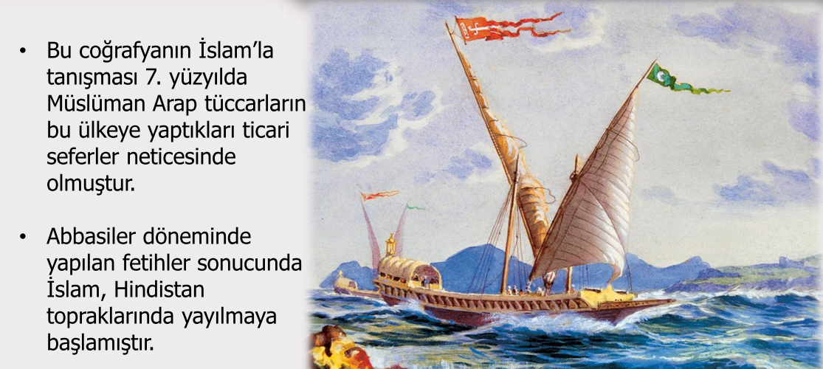

Slide 9
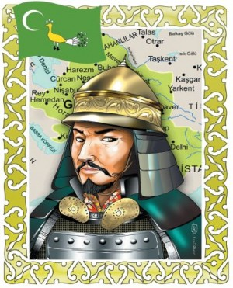
İslâm’ın Hindistan’da esas yayılmaya ve kökleşmeye başlaması 10. yüzyılda Gazneli Mahmut ile başlamıştır.

Slide 10
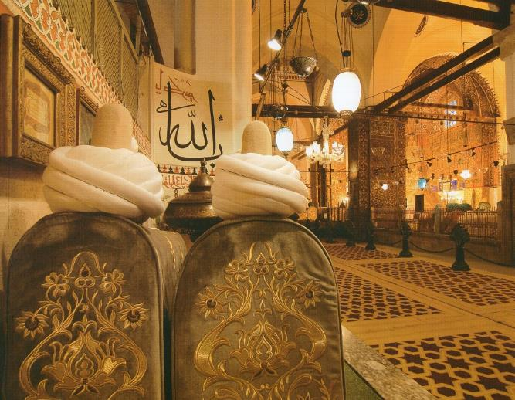
Fetihlerle birlikte buraya gelen «Horasan erenleri» olarak bilinen Türkistanlı âlim ve öğrenciler İslam dinini bölge halkına sevdirilip yaygınlaştırılmasında büyük katkıları olmuştur.

Slide 11
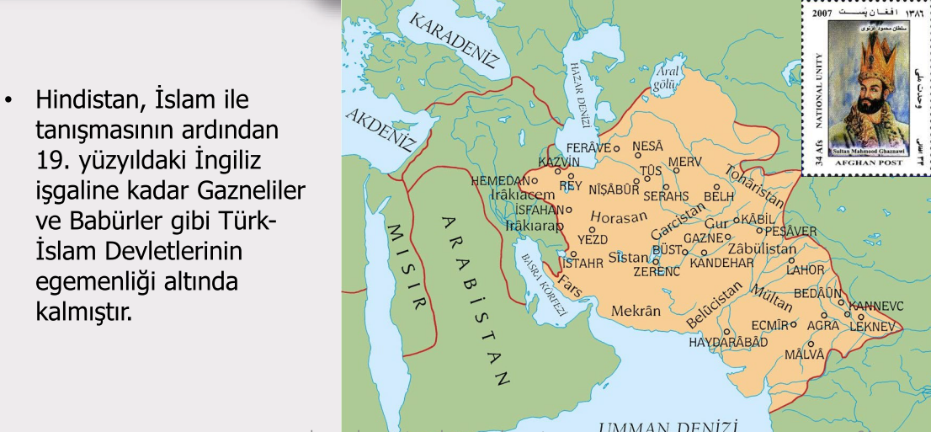

Slide 12
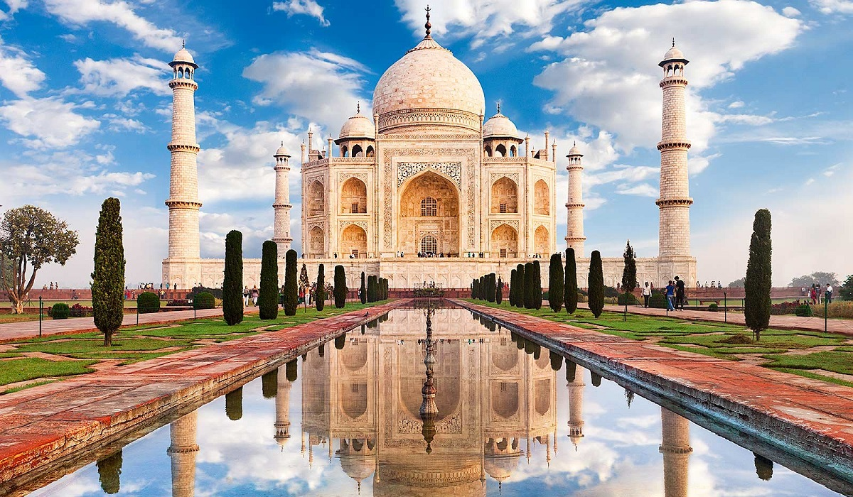

Slide 13
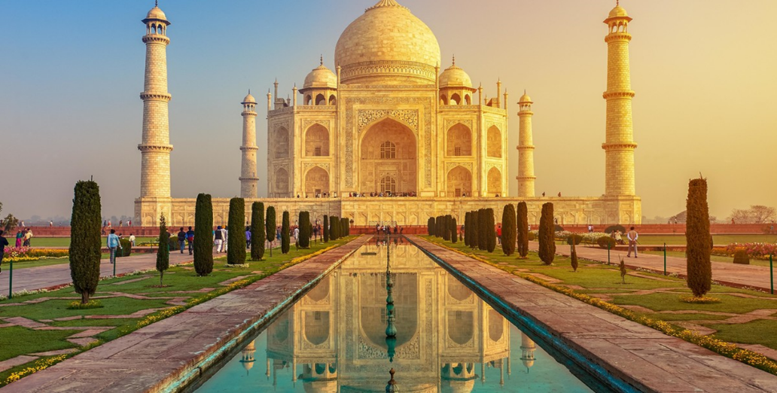
Şah Cihan’ın, eşi Mümtaz Mahal için Agra kentinde yaptırdığı anıt ve mezar olan Tac Mahal dünyanın yedi harikasından biri olarak kabul edilmiştir.

Slide 14
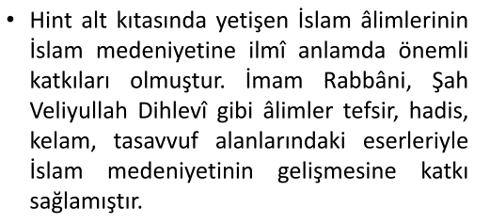
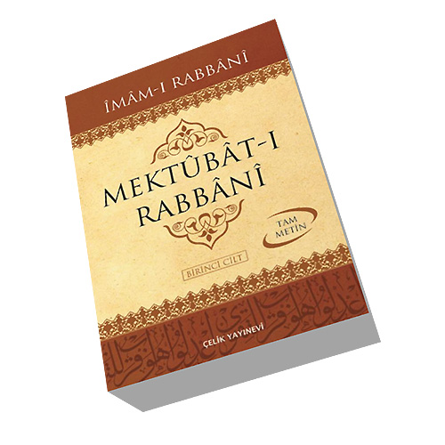
Özellikle «müceddid-i elfi sani» yani ikinci bin yılın yenileyicisi olarak bilinen ve 17. yüzyılda yaşamış olan İmam Rabbani’nin İslam’ın tevhid anlayışının korunmasında ve savunulmasında büyük katkıları olmuştur.

Slide 16
https://www.youtube.com/watch?v=y6fksK4D5-w

Slide 17
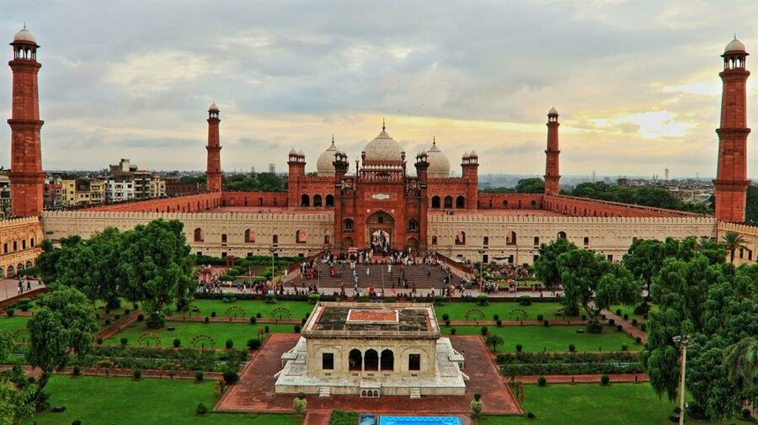
Lahor Padişahı Camii, Pakistan

Slide 18
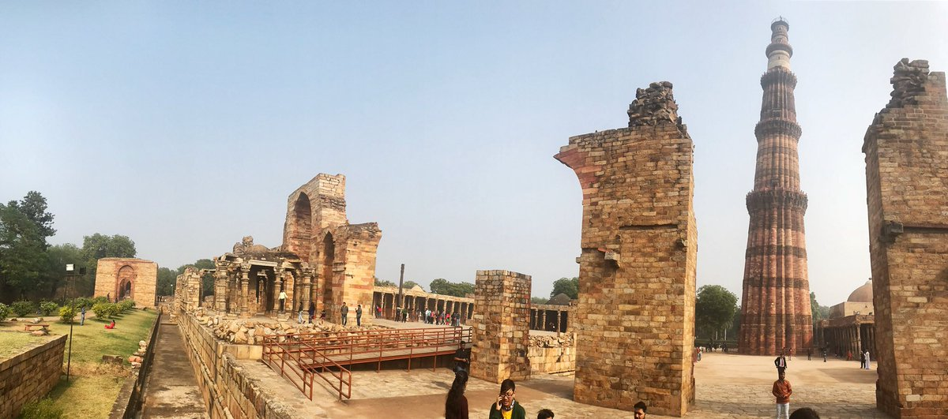
Başkent Yeni Delhi’de 1193-1197 yılları arasında yaptırılan Kuvvetü’l-İslam Camii

Slide 19
https://www.youtube.com/watch?v=LOqmbDMlqbo

Slide 20
https://www.youtube.com/watch?v=SumqjEbUFnY

Slide 21
Özetle Hint Alt Kıtası:
Hindistan, Pakistan ve Bangledeş’in olduğu bölgedir.
12. yy’da Delhî’de yapılan Kuvvetu’l-İslam Camii önemli eserlerden birisidir.
17. yy’da Pakistan’da dünyanın en büyük beşinci camisi olan Padişahi Camii ülkenin önemli tarihi eserlerindendir.
Hindistan’da ilk camii Haccac zamanında Deybül’de yapılmıştır.
Hindistan’ın toplu bir şekilde İslam ile tanışması Gazneli Mahmut zamanında olmuştur.
İmam Rabbani, Şah Veliyullah Dihlevî ’nin Hindistan’ın İslamlaşması için büyük gayretleri olmuştur.
Muhammed İkbal olmak üzere pek çok İslam alimi de yetişmiştir.

Slide 22
Tekirdağ/Çerkezköy
12.05.2021

